Slide 1
Практический опыт применения поисковых технологий для библиотечных фондов
Набатчиков Дмитрий, Корпорация ЭЛАР
Notes:
Решение ЭА ПБД – одно из наиболее «продаваемых» нами.
Сегодня мы хотим взглянуть на продвижение решения несколько под иным углом.

Slide 2
План доклада
Полезные функции поисковых систем (коротко)
поиск одной строкой
рекомендации
визуализация
нечеткий поиск
Создание тезаурусов (подробнее)
двуязычный поиск
тезаурусы научных терминов

Slide 3
Концепция библиотечного поиска
Система поиска
Внешние подписные издания
Библиотечная система
Сайт библиотеки
Другие электронные ресурсы
Сводные каталоги
библиотека

Slide 4
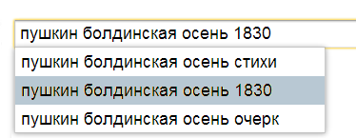
Поиск одной строкой

Slide 5
Рекомендации

Slide 6
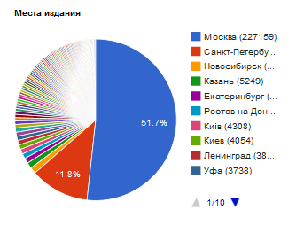
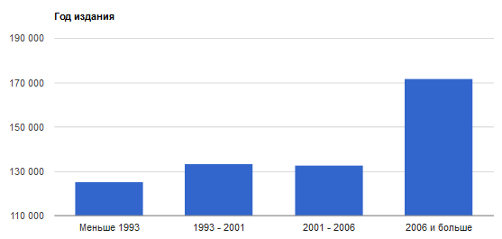
Визуализация

Slide 7
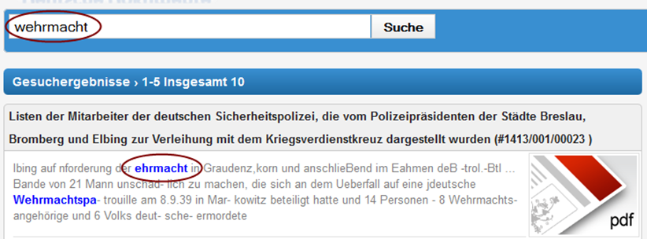
Нечеткий поиск (fuzzy search)

Slide 8
Двуязычный поиск русский-немецкий
translate.yandex.ru
translate.google.com
König von
Frankreich
король
франции
используется внешний сервис
не требуется составление тезаурусов

Slide 9
Двуязычный поиск русский-старорусский
статский
статского
статскому
…
современная морфология
(словарь 190 тыс. слов)
статскiй
статскаго
…
дореформенная морфология
(словарь 20 тыс. слов)
статск?й…
нечеткий поиск
(fuzzy search)
результаты на современном и на старом языке

Slide 10
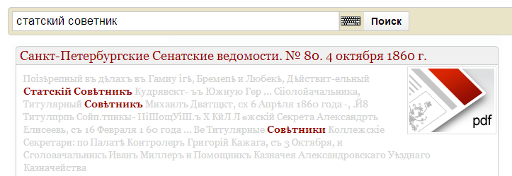
Двуязычный поиск русский-старорусский

Slide 11
Научные тезаурусы
биология
медицина
механика
политехнические науки
политика
психология
физика
химия
экономика
юриспруденция
600 тыс. терминов!

Slide 12
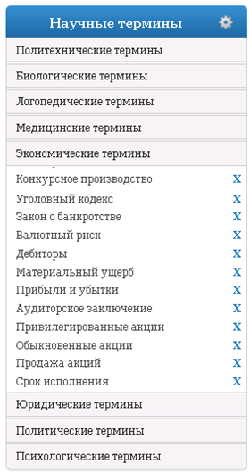
Научные тезаурусы. Что это.
болезнь лайма =
лайма болезнь =
лаймборрелиоз =
клещевой боррелиоз =
боррелиоз клещевой
Только синонимы
Гипонимы и гиперонимы не использовались.

Slide 13
Научные тезаурусы. Процесс создания.
(1) подбор специализированных справочников по научной области
с участием экспертов и юристов
(2) составление общего (БОЛЬШОГО) списка слов
автоматический «парсинг» словарей, включая конструкции «см. также»
(3) очистка этого списка
общеупотребительные слова, широко используемые термины, обобщающие термины

Slide 14
Научные тезаурусы. Пересечения.
Тезаурус 1 | Тезаурус 2 | Пересечение
Медицина | Механика | 0,99%
Экономика | Химия | 4,31%
Экономика | Биология | 7,02%
Физика | Химия | 18,43%
Юриспруденция | Политика | 27,50%
< 7,5% - «далекие» науки
> 13% - «близкие» науки

Slide 15
Спасибо за внимание Вопросы?

